Slide 1

TRƯỜNG ĐẠI HỌC VINH
VIỆN KỸ THUẬT VÀ CÔNG NGHỆ
BÁO CÁO ĐỒ ÁN HỌC PHẦN
CÔNG NGHỆ PHẦN MỀM
XÂY DỰNG HỆ THỐNG
VẬN HÀNH, QUẢN LÝ VÀ GIÁM SÁT QUY TRÌNH THI TRẮC NGHIỆM KHÁCH QUAN
GV: | TS. Cao Thanh Sơn
Thành viên nhóm 5: | Đặng Ngọc Anh (NT) – 215748020110333 Thái Văn Tuấn – 215748020110086
Nghệ An, 1/2025

Slide 2
XÂY DỰNG HỆ THỐNG VẬN HÀNH, QUẢN LÝ VÀ GIÁM SÁT QUY TRÌNH THI TRẮC NGHIỆM KHÁCH QUAN
Mục tiêu của nhóm
Mục tiêu chính:
Vận dụng các kiến thức đã học để xây dựng và hoàn thiện chương trình.
Áp dụng thêm công nghệ mới nhằm bắt kịp xu thế hiện nay.
Nâng cao khả năng hoạt động nhóm và kĩ năng mềm.
Yêu cầu sản phẩm:
Chương trình trích xuất thông tin từ thẻ sinh viên và nhận diện khuôn mặt.
Tách khuôn mặt từ thẻ sinh viên và đối chiếu với ảnh thực tế.
Lưu trữ thông tin và in kết quả ra giao diện người dùng.

Slide 3
XÂY DỰNG HỆ THỐNG VẬN HÀNH, QUẢN LÝ VÀ GIÁM SÁT QUY TRÌNH THI TRẮC NGHIỆM KHÁCH QUAN
Các mục chính
Giới thiệu đề tài
Các tính năng chính
Các lợi ích của sản phẩm
Kết quả đạt được và hạn chế

Slide 4

XÂY DỰNG HỆ THỐNG VẬN HÀNH, QUẢN LÝ VÀ GIÁM SÁT QUY TRÌNH THI TRẮC NGHIỆM KHÁCH QUAN
Giới thiệu đề tài
Chương trình trích xuất thông tin thẻ sinh viên và đối chiếu khuôn mặt là giải pháp thông minh hỗ trợ tổ chức thi trắc nghiệm. Hệ thống tự động quản lý phòng thi, xác minh danh tính sinh viên, và giám sát thi cử bằng công nghệ thị giác máy tính và web Java. Sản phẩm nâng cao tính chính xác, an toàn, giảm tải công việc thủ công, đồng thời đảm bảo công bằng, chuyên nghiệp, phù hợp xu hướng ứng dụng công nghệ trong giáo dục.

Slide 5
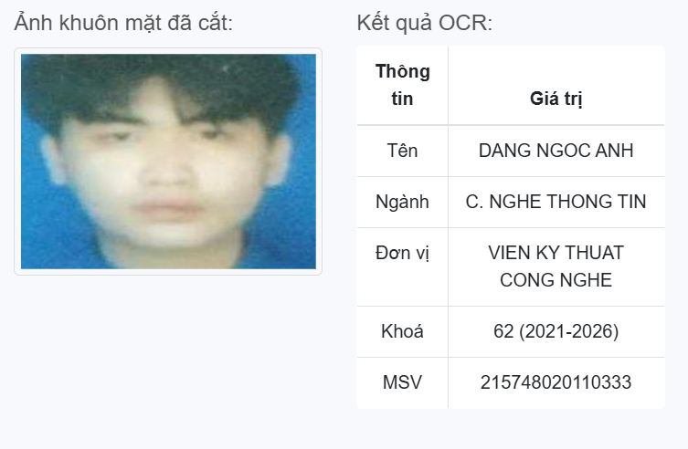
XÂY DỰNG HỆ THỐNG VẬN HÀNH, QUẢN LÝ VÀ GIÁM SÁT QUY TRÌNH THI TRẮC NGHIỆM KHÁCH QUAN
Các tính năng chính
Trích xuất thông tin sinh viên qua hình chụp sinh viên
Tính năng trích xuất thông tin sinh viên sử dụng công nghệ OCR để nhận diện và xử lý tự động thông tin từ hình ảnh thẻ sinh viên hoặc giấy tờ liên quan. Hệ thống quét và trích xuất các thông tin quan trọng như họ tên, mã số, ngày sinh, ngành học, đảm bảo chính xác, nhanh chóng, và dễ tích hợp. Tính năng này tiết kiệm thời gian, giảm sai sót, tăng hiệu quả trong quản lý giáo dục và hành chính.

Slide 6
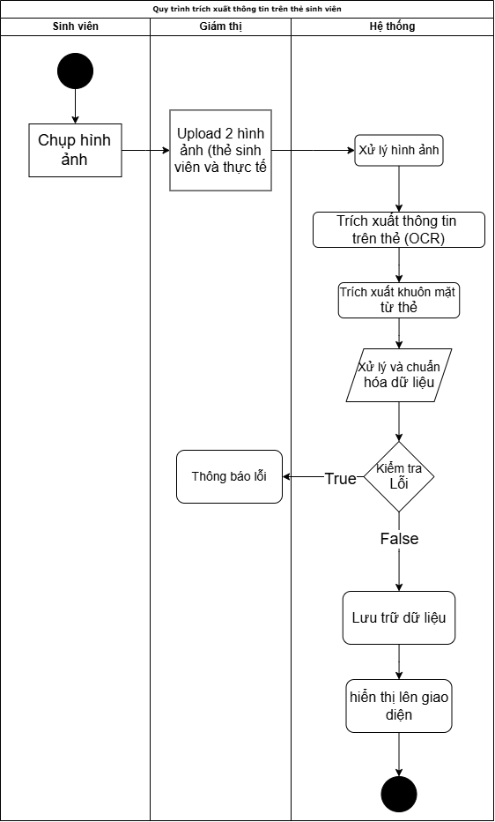
Trích xuất thông tin sinh viên qua hình chụp sinh viên
Biểu đồ luồng của
Trích xuất thông tin sinh viên qua hình chụp sinh viên

Slide 7
XÂY DỰNG HỆ THỐNG VẬN HÀNH, QUẢN LÝ VÀ GIÁM SÁT QUY TRÌNH THI TRẮC NGHIỆM KHÁCH QUAN
Các tính năng chính
2. Đối chiếu khuôn mặt thực tế với khuôn mặt trên thẻ sinh viên
Tính năng đối chiếu khuôn mặt sử dụng công nghệ Face Recognition để so sánh khuôn mặt thực tế với ảnh trên thẻ sinh viên, đảm bảo xác thực danh tính chính xác. Hệ thống phân tích đặc điểm sinh trắc học, xác nhận người dùng là chủ thẻ hợp pháp, tăng tính an toàn và minh bạch. Tính năng này hữu ích trong thi cử, điểm danh, và đăng ký trực tuyến, giúp tự động hóa và giảm nguy cơ gian lận.

Slide 8
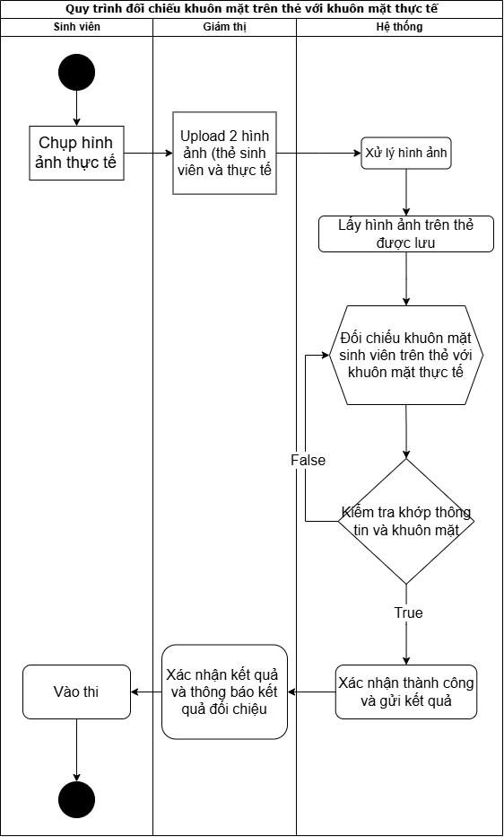
2. Đối chiếu khuôn mặt thực tế với khuôn mặt trên thẻ sinh viên
Biểu đồ luồng của
Đối chiếu khuôn mặt thực tế với khuôn mặt trên thẻ sinh viên

Slide 9
XÂY DỰNG HỆ THỐNG VẬN HÀNH, QUẢN LÝ VÀ GIÁM SÁT QUY TRÌNH THI TRẮC NGHIỆM KHÁCH QUAN
Các tính năng chính
3. Quản lý phòng thi
Tính năng quản lý phòng thi giúp tối ưu hóa tổ chức và giám sát các kỳ thi, đảm bảo hiệu quả và minh bạch. Hệ thống cho phép tạo danh sách phòng thi, phân bổ thí sinh linh hoạt, theo dõi số lượng, vị trí, trạng thái phòng thi, và quản lý cán bộ coi thi. Ngoài ra, tính năng hỗ trợ lập sơ đồ phòng thi, gửi thông báo tự động đến các bên liên quan, giảm thiểu sai sót trong công tác tổ chức. Với công nghệ hiện đại, hệ thống nâng cao hiệu suất vận hành và đảm bảo tính chuyên nghiệp cho các kỳ thi.

Slide 10
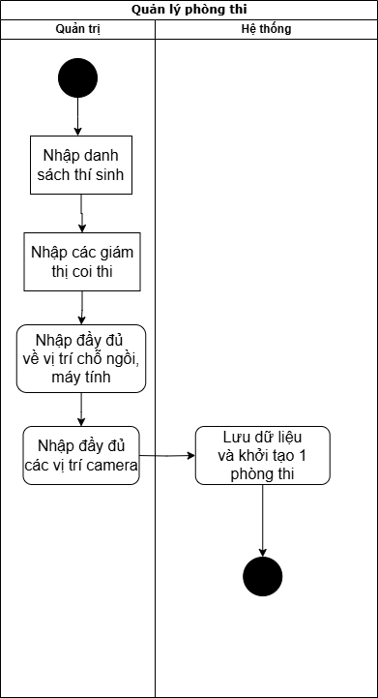
3. Quản lý phòng thi
Biểu đồ luồng của
Quản lý phòng thi

Slide 11
XÂY DỰNG HỆ THỐNG VẬN HÀNH, QUẢN LÝ VÀ GIÁM SÁT QUY TRÌNH THI TRẮC NGHIỆM KHÁCH QUAN
Các tính năng chính
4. Giám sát thí sinh trong lúc thi qua camera
Tính năng giám sát thí sinh sử dụng camera và công nghệ nhận diện hình ảnh để đảm bảo minh bạch, công bằng trong các kỳ thi. Hệ thống theo dõi hoạt động thí sinh, phân tích dữ liệu để phát hiện hành vi bất thường như gian lận, rời vị trí, hoặc sử dụng thiết bị cấm. Cảnh báo tự động được gửi đến cán bộ giám sát khi có vi phạm, giúp phản ứng kịp thời. Tính năng này giảm áp lực cho đội ngũ coi thi và tăng tính chuyên nghiệp, đặc biệt trong các kỳ thi trực tuyến hoặc quy mô lớn.

Slide 12
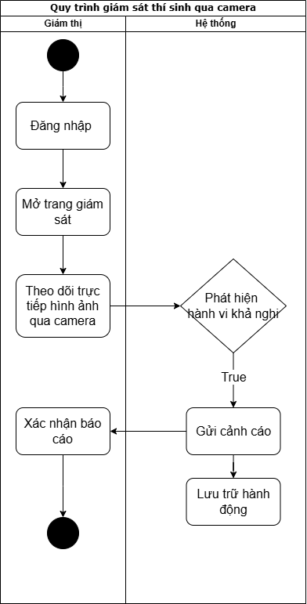
4. Giám sát thí sinh trong lúc thi qua camera
Biểu đồ luồng của
Giám sát thí sinh trong lúc thi qua camera

Slide 13

XÂY DỰNG HỆ THỐNG VẬN HÀNH, QUẢN LÝ VÀ GIÁM SÁT QUY TRÌNH THI TRẮC NGHIỆM KHÁCH QUAN
Các lợi ích của sản phẩm
Tự động hóa và tối ưu quy trình
Tăng cường tính minh bạch và công bằng
Tiết kiếm nguồn lực
Quản lý hiệu quả thi cử
Tăng khả năng phát hiện và ngăn chặn gian lận

Slide 14
XÂY DỰNG CHƯƠNG TRÌNH TRÍCH XUẤT THÔNG TIN TRÊN THẺ SINH VIÊN VÀ ĐỐI CHIẾU KHUÔN MẶT
Kết quả đạt được - hạn chế
Kết quả đạt được:
Đã có thể tải ảnh lên, đọc ảnh và hiển thị kết quả
Cắt thành công khuôn mặt ra khỏi thẻ sinh viên
Đối chiếu thành công 2 khuôn mặt
Hạn chế đang có:
Độ chính xác đang phụ thuộc vào chất lượng ảnh được tải lên
Thời gian xử lý khá lâu do sử dụng nhiều model
Kết quả đối chiếu khuôn mặt chưa tuyệt đối

Slide 15
XÂY DỰNG CHƯƠNG TRÌNH TRÍCH XUẤT THÔNG TIN TRÊN THẺ SINH VIÊN VÀ ĐỐI CHIẾU KHUÔN MẶT
Bài học rút ra và hướng phát triển
Bài học rút ra:
Vận dụng các kiến thức đã học để xây dựng và hoàn thiện chương trình.
Áp dụng thêm công nghệ mới nhằm bắt kịp xu thế hiện nay.
Nâng cao khả năng hoạt động nhóm và kĩ năng mềm.
Hướng phát triển:
Trainning model nhận diện thẻ và cắt khuôn mặt
Cải thiện thuật toán và giảm thời gian xử lý

Slide 16
XÂY DỰNG CHƯƠNG TRÌNH TRÍCH XUẤT THÔNG TIN TRÊN THẺ SINH VIÊN VÀ ĐỐI CHIẾU KHUÔN MẶT
Nhóm em xin cảm ơn vì đã
xem slide của bọn em

